Slide 1
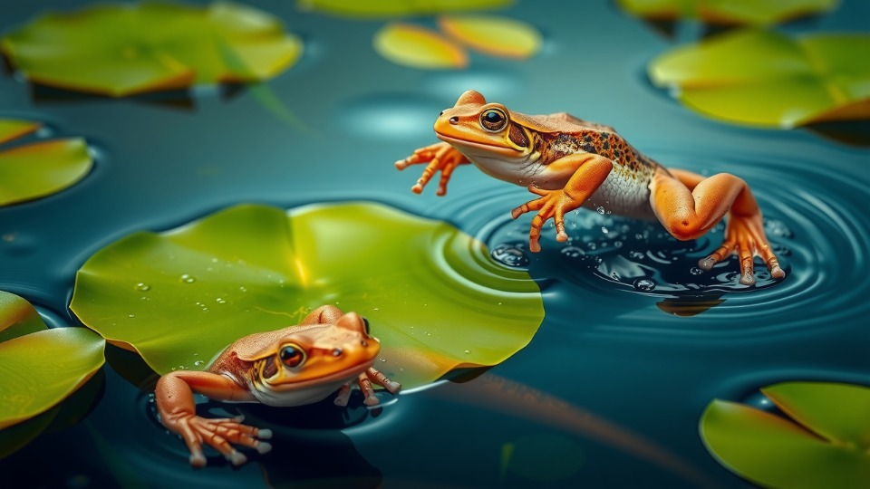

Многообразие и значение земноводных
Земноводные — это удивительная группа животных, которая объединяет лягушек, жаб, тритонов и саламандр, играющих важную роль в экосистемах. Эти существа уникальны тем, что большинство из них начинают свою жизнь в воде, а затем переходят к жизни на суше.
В данной презентации мы рассмотрим многообразие земноводных, их классификацию, особенности строения и образа жизни, а также значение этих удивительных существ для природы и человека.

Slide 2

Происхождение земноводных
Земноводные появились более 360 миллионов лет назад, став первыми позвоночными, которые покинули водную среду и начали осваивать сушу.
Их предками были древние кистепёрые рыбы, чьи плавники постепенно превратились в конечности, способные передвигаться по твёрдой поверхности.
Этот эволюционный шаг стал революцией в истории жизни на Земле, открыв дорогу для развития других наземных животных.

Slide 3
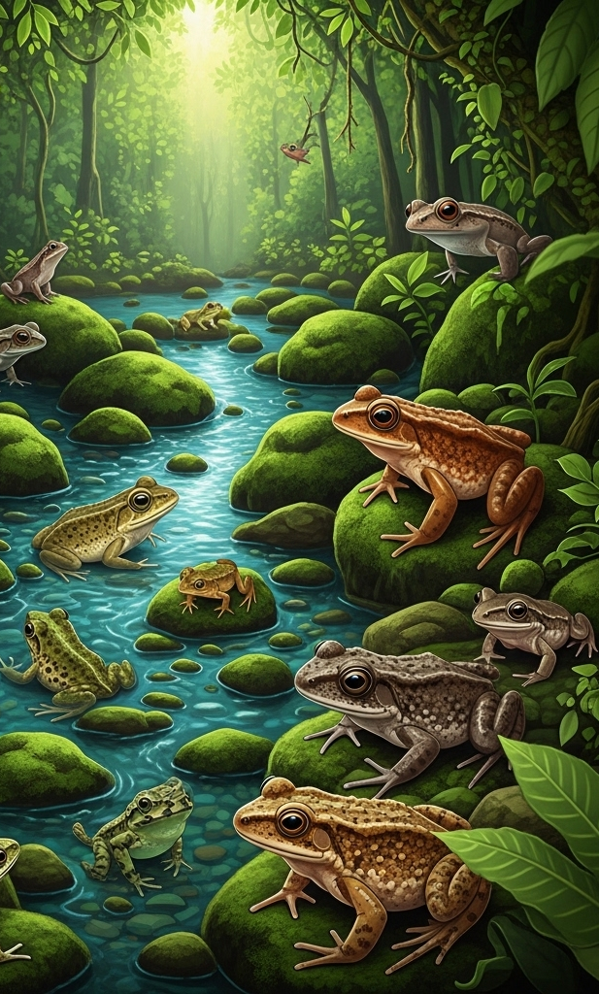

Особенности строения земноводных
Тело земноводных имеет ряд уникальных особенностей, таких как гладкая или покрытая бугорками кожа, которая участвует в дыхании и поддержании водного баланса.
У большинства видов отсутствует хвост во взрослом состоянии (например, у лягушек), но некоторые, такие как тритоны, сохраняют его на протяжении всей жизни.
Их скелет и мышцы адаптированы для эффективного передвижения как в воде, так и на суше.

Slide 4
Многообразие земноводных
Современные земноводные представлены тремя основными группами: бесхвостые (лягушки и жабы), хвостатые (тритоны и саламандры) и безногие (червяги).
Каждая из этих групп имеет свои уникальные особенности: например, червяги внешне похожи на змей, но они не имеют конечностей и ведут подземный образ жизни.
На сегодняшний день известно около 8000 видов земноводных, обитающих практически на всех континентах, кроме Антарктиды.

Slide 5
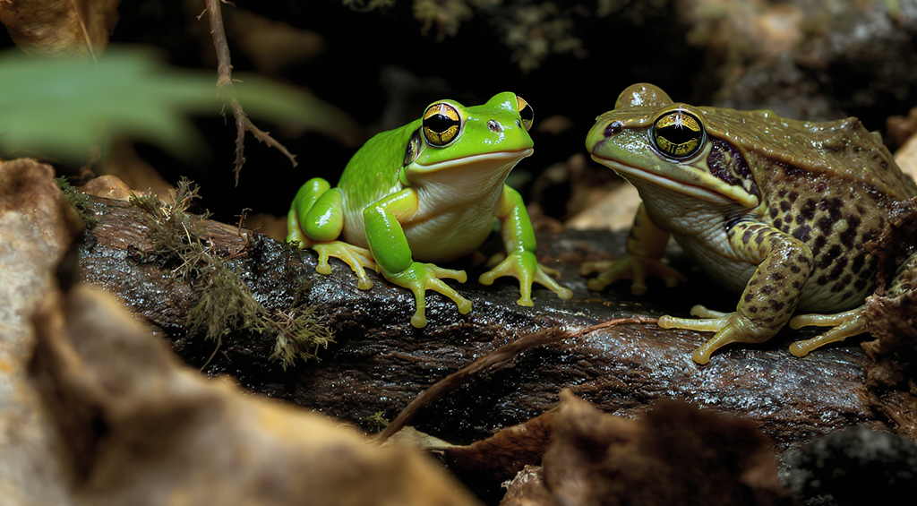
Приспособления к жизни в двух средах
Земноводные — это настоящие «переходные» организмы, которые сочетают в себе черты водных и наземных животных.
Например, их кожа остаётся влажной, чтобы обеспечивать дыхание через её поверхность, а глаза защищены мигательными перепонками для жизни в воде.
Личинки земноводных, такие как головастики, полностью зависят от воды, тогда как взрослые особи могут активно передвигаться по суше.

Slide 6

Роль кожи в жизни земноводных
Кожа земноводных выполняет множество функций: она участвует в дыхании, регулирует уровень влаги в организме и даже может выделять ядовитые вещества для защиты от хищников.
Например, ядовитые железы некоторых жаб содержат токсины, которые отпугивают потенциальных врагов.
Однако эта же чувствительная кожа делает земноводных уязвимыми к загрязнению окружающей среды и изменениям климата.

Slide 7

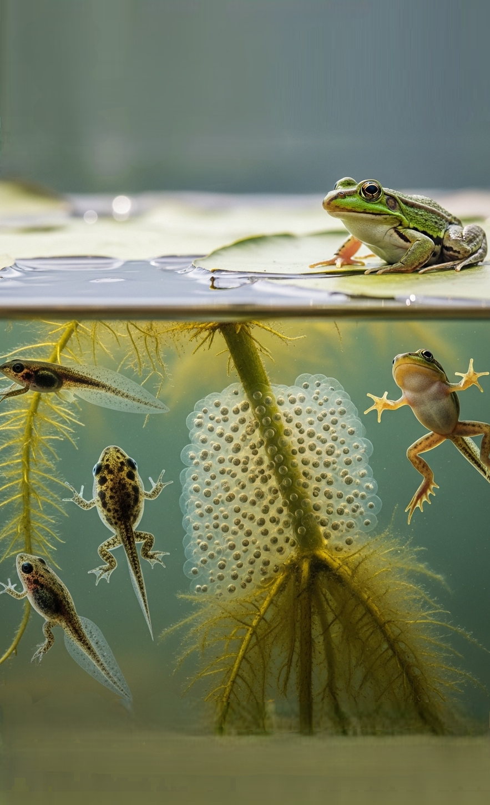
Размножение и развитие земноводных
Размножение земноводных обычно связано с водной средой: самки откладывают икру, из которой вылупляются личинки, такие как головастики.
Эти личинки проходят сложный процесс метаморфоза, во время которого у них развиваются конечности, исчезает хвост и формируются лёгкие для жизни на суше.
Благодаря такому жизненному циклу земноводные особенно зависят от наличия водоёмов.

Slide 8
Экологическая роль земноводных
Земноводные играют ключевую роль в пищевых цепях, являясь как хищниками, так и добычей для других животных.
Например, лягушки охотятся на насекомых, помогая контролировать их численность, а сами становятся пищей для птиц, змей и млекопитающих.
Кроме того, земноводные служат индикаторами состояния окружающей среды, так как их здоровье напрямую зависит от качества воды и воздуха.

Slide 9
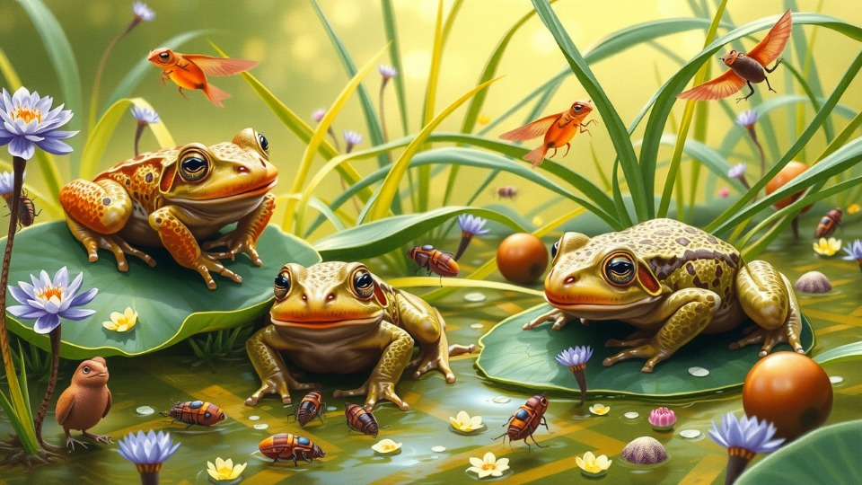

Значение земноводных для человека
Лягушки и жабы помогают бороться с вредителями сельского хозяйства, поедая насекомых и их личинки.
В некоторых культурах мясо лягушек считается деликатесом, а в медицине используются секреты их кожи для создания лекарственных препаратов.
Земноводные являются объектами научных исследований, помогающих понять механизмы развития живых организмов.

Slide 10
Угрозы для земноводных
Сегодня земноводные находятся под серьёзной угрозой исчезновения из-за разрушения их естественных местообитаний, загрязнения воды и почвы, а также распространения болезней, таких как хитридиомикоз.
Изменение климата также оказывает негативное влияние, так как многие виды не могут адаптироваться к новым условиям.
По оценкам учёных, около трети всех видов земноводных находятся под угрозой вымирания.

Slide 11
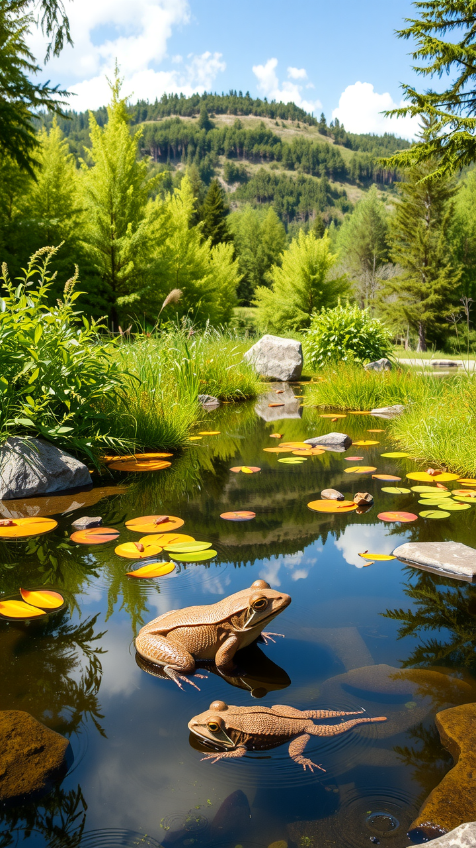
Охрана земноводных
Для защиты земноводных создаются заповедники, национальные парки и другие охраняемые территории, где они могут жить в безопасности.
Международные организации ведут мониторинг состояния популяций земноводных и разрабатывают программы по их сохранению.
Например, проекты по восстановлению водоёмов и созданию искусственных сред обитания помогают спасать редкие виды.

Slide 12
Интересные факты о земноводных
Многие земноводные обладают удивительными способностями, которые делают их уникальными.
Например, некоторые виды лягушек могут прыгать на расстояние, в 20 раз превышающее длину их тела, а тропические лягушки-древолазы используют яркую окраску для предупреждения хищников о своей ядовитости.
Есть даже виды, способные замерзать зимой и оживать весной благодаря специальным механизмам защиты клеток.

Slide 13
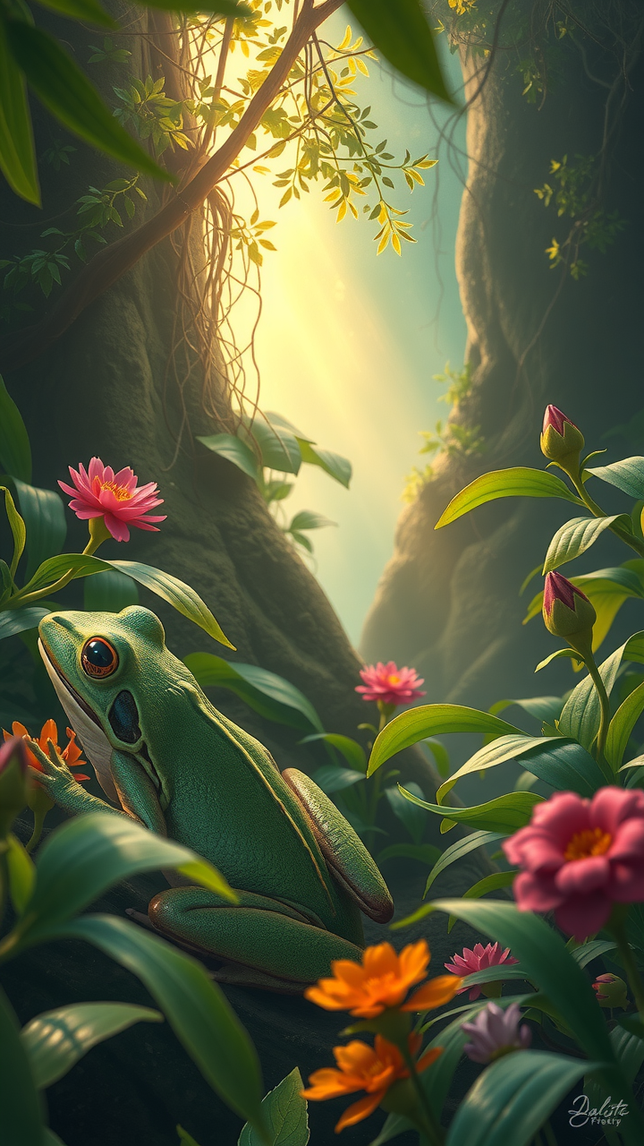
Земноводные в культуре
Земноводные часто встречаются в мифах, легендах и искусстве разных народов мира.
Например, в древних культурах лягушки символизировали плодородие и возрождение, а в некоторых странах они считаются предвестниками дождя.
В современной культуре земноводные стали героями книг, фильмов и мультфильмов, таких как знаменитая «Принцесса-лягушка».

Slide 14
Эксперименты и исследования земноводных
Земноводные традиционно используются в научных исследованиях благодаря их простому строению и доступности для наблюдений.
Например, опыты с головастиками помогли учёным понять механизмы регенерации тканей, а изучение их развития стало основой для современной эмбриологии.
Исследования земноводных продолжают открывать новые горизонты в биологии и медицине.

Slide 15
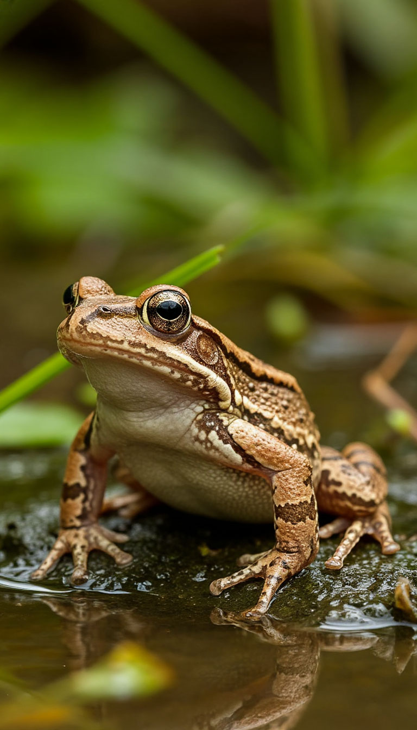
Заключение
Земноводные — это не только удивительные существа, но и важнейшая часть экосистем нашей планеты, играющая ключевую роль в поддержании баланса природы.
Их изучение позволяет нам глубже понять процессы эволюции, адаптации и взаимодействия живых организмов с окружающей средой.
Сохранение земноводных — это наша общая задача, ведь их исчезновение может привести к серьёзным последствиям для всей планеты.

